Slide 1
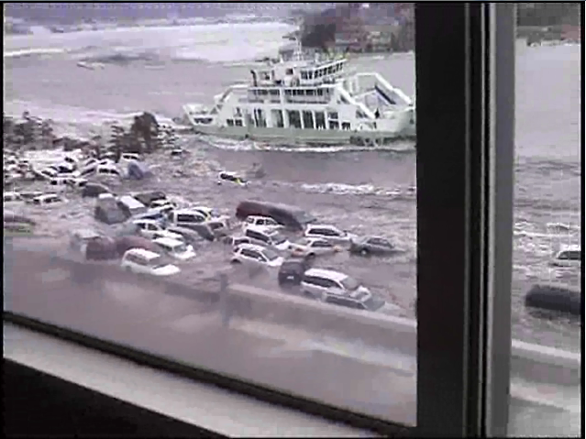
おし寄せる津波がまちをおそう！
（映像：第2管区海上保安本部提供）
平成23年3月11日に発生した大地震で、宮城県気仙沼市の港に津波がおし寄せて、車や船をおし流しています。

